Slide 1
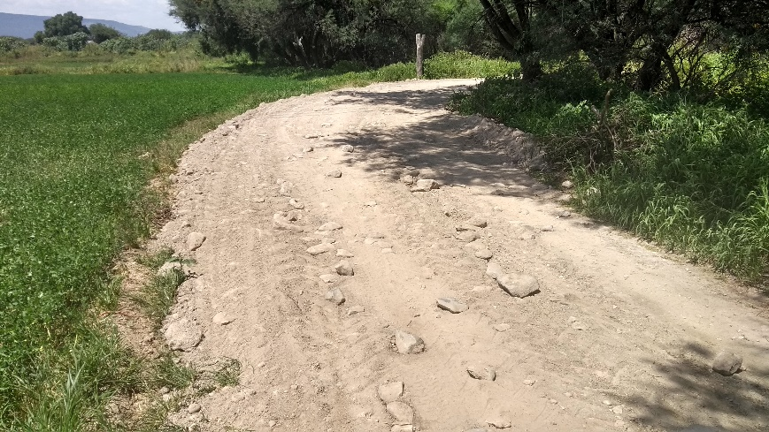
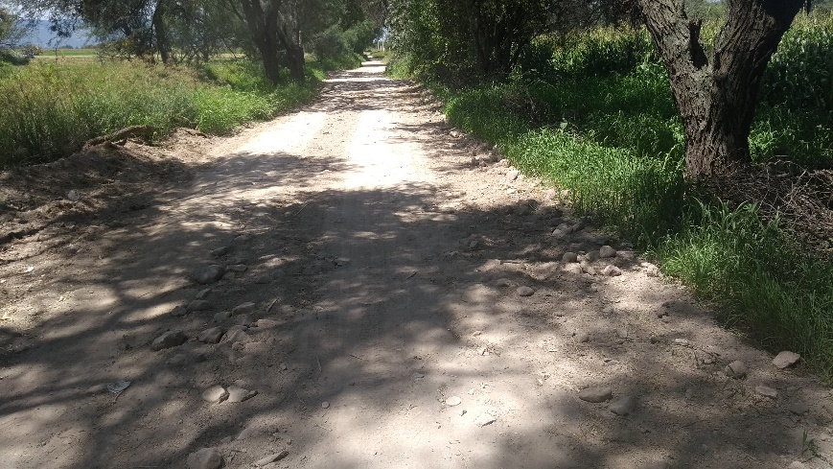
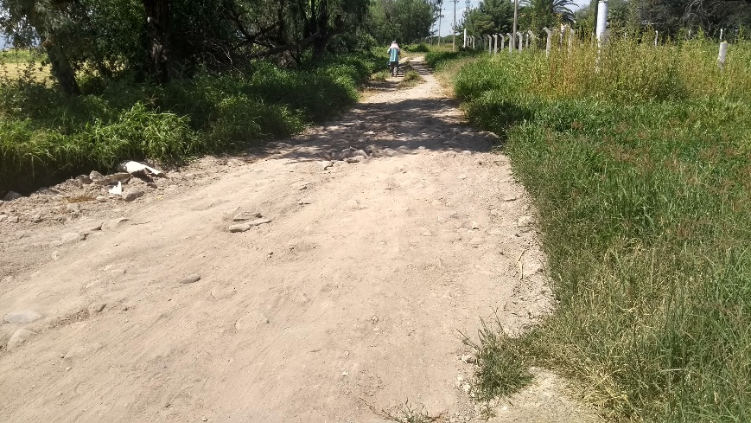
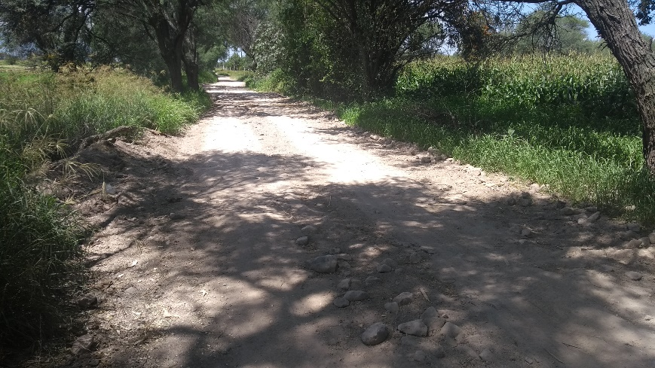
REPORTE MES DE SEPTIEMBRE
MAQUINARIA
REVESTIMIENTO CON MATERIAL RECICLADO EN LA COMUNIDAD DE SAN ROQUE DE MONTES
FECHA INICIO
CONCEPTO
UNIDAD
CANTIDAD
FECHA TERMINO
11/09/2019
PROL. HIDALGO
PRIVADA HIDALGO
CAMINO AL LIBRAMIENTO POR EL CANAL DE AGUA
M2
M2
M2
1,325
820
1,450
20/09/2019

